Slide 1
ỨNG DỤNG DI ĐỘNG HIỆP HỘI THỜI KỲ SỐ
CLB DOANH NHÂN CEO 1983
Không Gian Số Hội Viên Đẳng Cấp: Thẻ VIP 3D · Chạm Thẻ NFC · Giao Thương B2B · Vé Số Hóa
01
02
03
04
Thẻ VIP & NFC 1 Chạm
Sàn Trao Đổi Cơ Hội B2B
Sự Kiện & Check-in QR
Đồng Bộ Realtime CRM
Thẻ hội viên số hóa chuẩn quốc tế, tích hợp chip NFC chạm trao danh thiếp ngay trên điện thoại.
Chia sẻ nhu cầu mua bán sỉ, kết nối cung ứng và kêu gọi đầu tư trực tiếp giữa các doanh nhân.
Xem lịch đại hội, đăng ký vé qua VietQR tự động, quét mã QR vào cửa trong 1 giây tại sự kiện.
Tách biệt giao diện chuyên dụng cho hội viên nhưng liên kết 100% dữ liệu vận hành từ Web CRM Quản trị.
CLB Doanh Nhân CEO 1983 · Trực thuộc Hội Doanh Nhân Trẻ Hà Nội (HanoiBA) · ceo1983.com

Slide 2
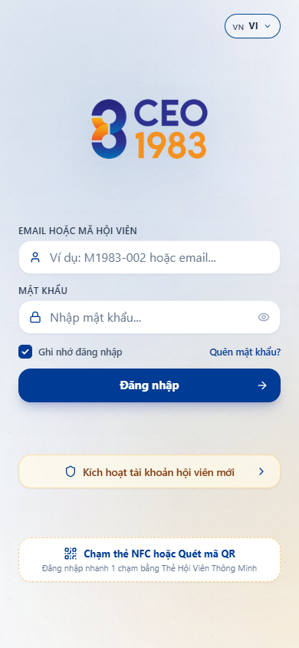
CỔNG VÀO HỘI VIÊN
Đăng Nhập Bảo Mật & Xác Thực Danh Tính Hội Viên
Hệ thống định danh an toàn qua Số điện thoại / Email kết hợp mã hóa JWT thời gian thực
✔ Định Danh Chuẩn Xác Theo Mã Hội Viên
Mỗi hội viên được cấp 1 tài khoản duy nhất gắn liền với mã định danh độc bản (VD: M1983-002).
✔ Đăng Nhập 1 Chạm Nhanh Chóng
Hỗ trợ lưu phiên làm việc bảo mật, không cần đăng nhập lại khi mở App hàng ngày trên thiết bị tin cậy.
✔ Đồng Bộ Phân Quyền Tức Thì Từ CRM
Ngay khi Ban Thư Ký phê duyệt hồ sơ trên CRM, hội viên có thể đăng nhập ngay mà không có độ trễ.
✔ Bảo Mật Cấp Doanh Nghiệp
Mã hóa HTTPS 100% trên toàn bộ luồng trao đổi dữ liệu, chống rò rỉ thông tin cá nhân và số liên lạc VIP.
Ứng Dụng Di Động Hiệp Hội · CLB Doanh Nhân CEO 1983 · HanoiBA
Bản Quyền © 2026 CLB Doanh Nhân CEO 1983 · ceo1983.com

Slide 3
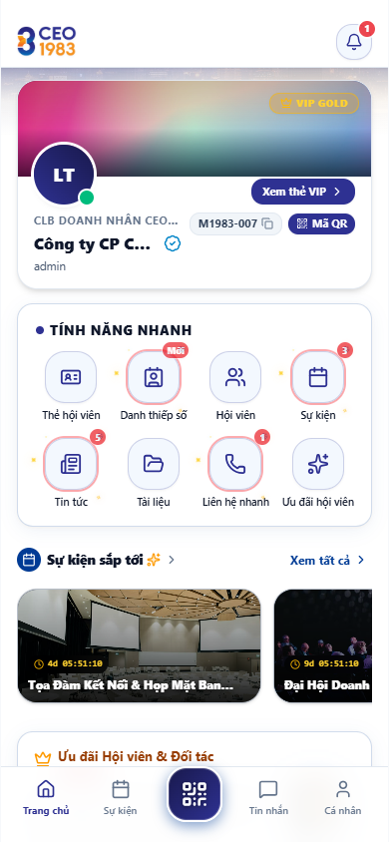
KHÔNG GIAN HỘI VIÊN
Dashboard Tổng Quan & Bảng Tin Sinh Hoạt Hội
Trung tâm trải nghiệm số toàn diện: Tin tức nổi bật, sự kiện sắp diễn ra và tiện ích truy cập nhanh
📌 Banner Sự Kiện Tiêu Điểm
Hiển thị các sự kiện lớn nhất của CLB CEO 1983 (Gala kỷ niệm, Hội nghị xúc tiến đầu tư, Caravan kết nối).
📌 Menu Tiện Ích Truy Cập 1 Chạm
Truy cập siêu tốc: Thẻ số, Cơ hội, Sản phẩm, Điểm danh QR, Tài liệu nội bộ và Danh bạ Ban Điều Hành.
📌 Widget Điểm Danh Sự Kiện Nhanh
Tự động nhắc nhở khi đến ngày diễn ra sự kiện, mở ngay mã vé QR Pass để qua cổng soát vé.
📌 Thông Báo Tức Thời Từ Ban Thư Ký
Nhận thông báo đẩy về các chủ trương, thông tư, tài liệu mật hoặc cơ hội cấp thiết của CLB.
Ứng Dụng Di Động Hiệp Hội · CLB Doanh Nhân CEO 1983 · HanoiBA
Bản Quyền © 2026 CLB Doanh Nhân CEO 1983 · ceo1983.com

Slide 4
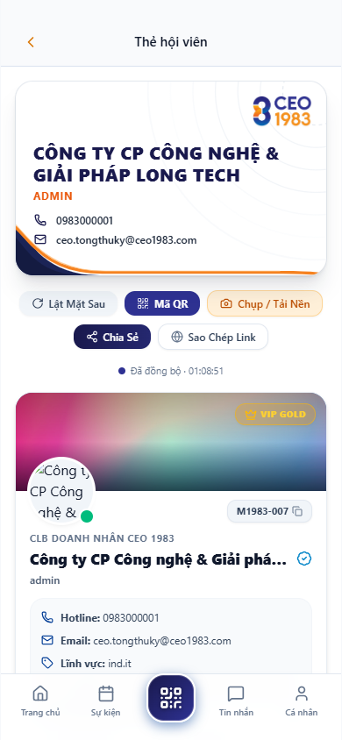
ĐỊNH DANH ĐẲNG CẤP
Thẻ Hội Viên VIP Số Hóa & Danh Thiếp Doanh Nhân
Chiếc thẻ quyền năng khẳng định uy tín thương hiệu cá nhân và doanh nghiệp trong mạng lưới CEO
💳 Thiết Kế Hoàng Gia Sang Trọng
Tông màu Xanh Navy & Vàng Gold kim loại danh giá, hiển thị logo CLB Doanh Nhân CEO 1983 chính thức.
💳 Tích Hợp Mã QR Xác Thực Trực Tuyến
Quét mã mở ngay trang hồ sơ chứng nhận hội viên công khai tại địa chỉ web chính thức ceo1983.com.
💳 Tùy Biến Giao Diện Cá Nhân Hóa
Cho phép hội viên cập nhật ảnh đại diện, chức danh, tên công ty và các liên kết mạng xã hội doanh nghiệp.
💳 Tương Thích Apple & Google Wallet
Khả năng xuất thẻ ra ví điện tử Apple Wallet và Google Wallet để xuất trình nhanh tại các sự kiện đối ngoại.
Ứng Dụng Di Động Hiệp Hội · CLB Doanh Nhân CEO 1983 · HanoiBA
Bản Quyền © 2026 CLB Doanh Nhân CEO 1983 · ceo1983.com

Slide 5
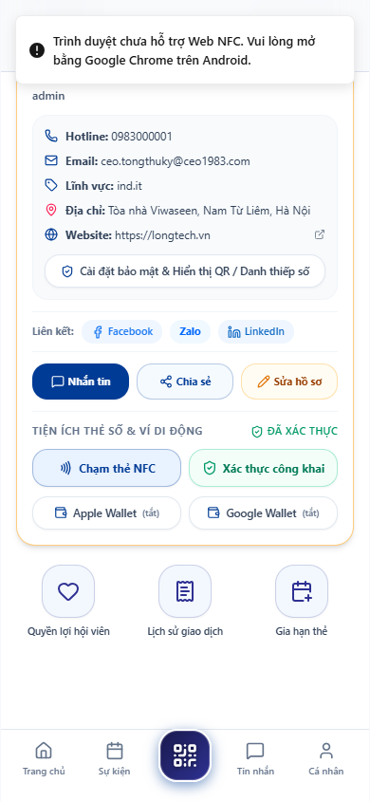
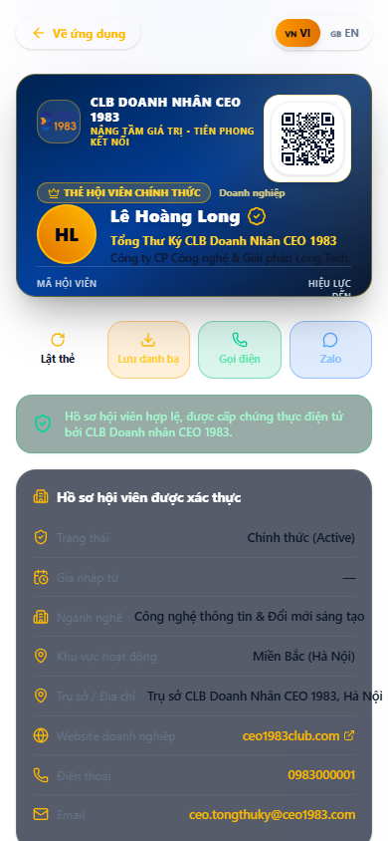
CÔNG NGHỆ CHẠM THÔNG MINH
Công Nghệ Chạm Thẻ NFC 1 Chạm & Danh Thiếp Số
Không còn in danh thiếp giấy: Chạm nhẹ điện thoại trao trọn vẹn thông tin doanh nghiệp trong 1 giây
📡 Ghi Dữ Liệu Lên Thẻ Vật Lý NFC
Hội viên có thể tự ghi link hồ sơ số hóa vào thẻ vật lý gắn chip NFC trực tiếp qua ứng dụng.
📡 Trao Danh Thiếp Không Cần Cài App
Đối tác chỉ cần chạm lưng điện thoại vào thẻ là tự động mở trang web danh thiếp đầy đủ thông tin.
📡 Lưu Danh Bạ Điện Thoại Tự Động (vCard)
1 nút bấm "Lưu danh bạ" tải toàn bộ Hotline, Email, Công ty vào danh bạ điện thoại của đối tác.
📡 Bảo Mật Quyền Riêng Tư Tùy Biến
Hội viên chủ động bật/tắt hiển thị số điện thoại cá nhân hoặc doanh nghiệp tùy theo mong muốn.
Ứng Dụng Di Động Hiệp Hội · CLB Doanh Nhân CEO 1983 · HanoiBA
Bản Quyền © 2026 CLB Doanh Nhân CEO 1983 · ceo1983.com

Slide 6
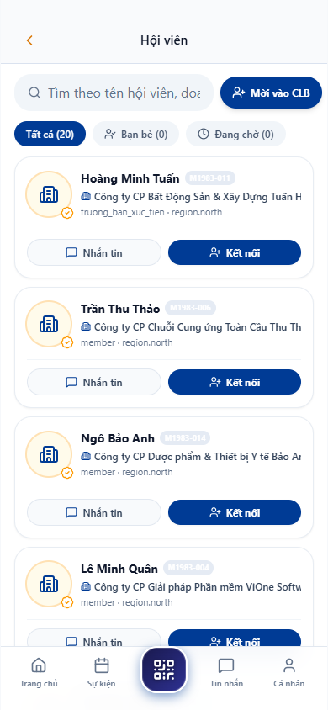
MẠNG LƯỚI TIN CẬY
Danh Bạ Doanh Nhân & Kết Nối Đối Tác Tin Cậy
Tra cứu hơn 500+ chủ doanh nghiệp thuộc CLB CEO 1983 theo ngành nghề, khu vực và quy mô
🤝 Bộ Lọc Ngành Nghề Đa Chiều
Tìm kiếm chính xác các doanh nghiệp trong các mảng Bất động sản, Xây dựng, Công nghệ, Nông nghiệp, Y tế.
🤝 Hồ Sơ Năng Lực Doanh Nghiệp Đầy Đủ
Xem chi tiết sản phẩm chủ lực, doanh thu, quy mô nhân sự và kinh nghiệm của từng chủ tịch/CEO.
🤝 Kết Nối & Trao Đổi Ngay Trên App
Gửi lời mời kết nối, gọi điện thoại trực tiếp hoặc nhắn tin thảo luận hợp tác không qua trung gian.
🤝 Huy Hiệu Xác Thực Hội Viên Chính Thức
Dấu tích xanh xác minh doanh nghiệp đã được Ban Quản Trị CLB CEO 1983 thẩm định uy tín.
Ứng Dụng Di Động Hiệp Hội · CLB Doanh Nhân CEO 1983 · HanoiBA
Bản Quyền © 2026 CLB Doanh Nhân CEO 1983 · ceo1983.com

Slide 7
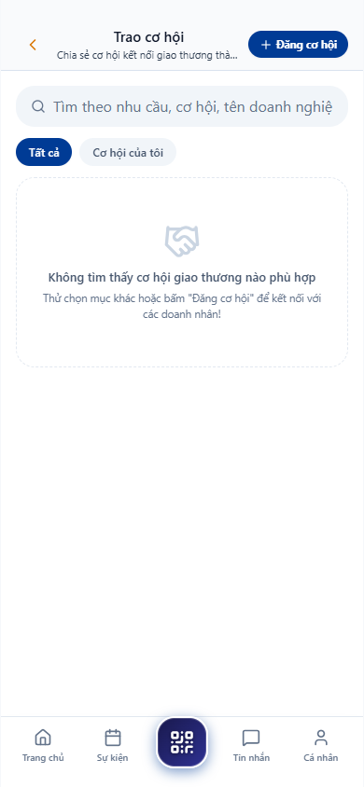
XÚC TIẾN THƯƠNG MẠI
Sàn Trao Cơ Hội Kinh Doanh & Kêu Gọi Đầu Tư
Giao diện mới với khu vực Cơ hội nổi bật chuyển ảnh 2 giây/lần, phân loại Deal rõ ràng và minh bạch
⭐ Spotlight Tự Động Xoay Vòng 2s
Banner cơ hội nổi bật xoay vòng ảnh cứ 2 giây một lần, giúp các cơ hội giá trị cao luôn tiếp cận tối đa hội viên.
⭐ Phân Loại Nhu Cầu Chuẩn Quốc Tế
Tách biệt rõ: Hợp tác B2B, Kêu gọi đầu tư & vốn, Cung ứng nguyên vật liệu, Xuất nhập khẩu.
⭐ Hiển Thị Giá Trị Deal Minh Bạch
Định dạng tiền tệ chuẩn VNĐ (Tỷ đ, Triệu đ) có thẩm định từ hệ thống CRM và Ban Xúc Tiến Thương Mại.
⭐ Nút "Bày Tỏ Quan Tâm" Tức Thì
Chủ cơ hội nhận ngay danh sách hội viên bấm quan tâm kèm số điện thoại để xúc tiến đàm phán ký kết.
Ứng Dụng Di Động Hiệp Hội · CLB Doanh Nhân CEO 1983 · HanoiBA
Bản Quyền © 2026 CLB Doanh Nhân CEO 1983 · ceo1983.com

Slide 8
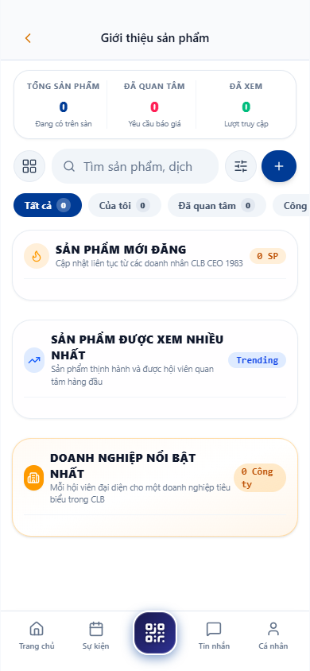
MARKETPLACE B2B
Chợ Sản Phẩm & Dịch Vụ Hội Viên CLB CEO 1983
Ưu tiên người Việt dùng hàng Việt, doanh nhân trong CLB ưu tiên sử dụng sản phẩm dịch vụ của nhau
🛍️ Gian Hàng Sản Phẩm Doanh Nghiệp
Đăng tải không giới hạn hình ảnh, thông số kỹ thuật, catalogue và chính sách giá ưu đãi nội bộ CLB.
🛍️ Chính Sách Chiết Khấu Đặc Quyền
Dành riêng mức giảm giá và hậu mãi tốt nhất cho các hội viên chính thức của CLB Doanh Nhân CEO 1983.
🛍️ Cơ Chế Phê Duyệt An Toàn Từ CRM
Sản phẩm sau khi đăng được kiểm duyệt qua CRM để đảm bảo chất lượng, chứng từ pháp lý và xuất xứ.
🛍️ Đặt Hàng & Kết Nối Mua Sỉ 1 Chạm
Hội viên có thể bấm "Yêu cầu báo giá" hoặc gọi Hotline đại diện nhà sản xuất ngay trong giao diện.
Ứng Dụng Di Động Hiệp Hội · CLB Doanh Nhân CEO 1983 · HanoiBA
Bản Quyền © 2026 CLB Doanh Nhân CEO 1983 · ceo1983.com

Slide 9
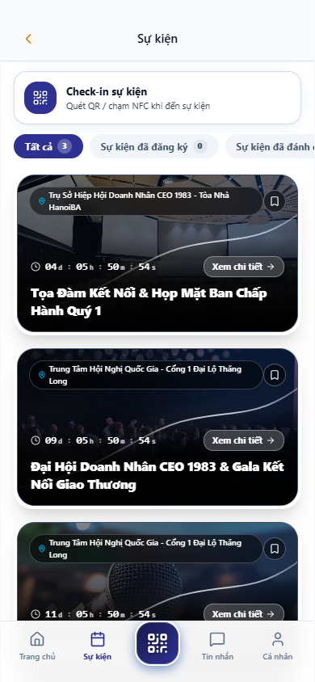
SINH HOẠT ĐỈNH CAO
Quản Lý Sự Kiện, Lịch Hội Thảo & Đăng Ký Vé
Cập nhật lịch trình Caravan, Gala Dinner, Cafe Doanh Nhân và Đào tạo chuyên sâu của Hiệp hội
📅 Lịch Trình Chi Tiết & Diễn Giả
Xem thời gian, địa điểm tổ chức, thông tin các diễn giả khách mời VIP và sơ đồ chỉ đường Google Maps.
📅 Đăng Ký Tham Gia Vé Miễn Phí / Có Phí
Hệ thống tự nhận diện hội viên để áp dụng vé miễn phí hoặc tính phí ưu đãi thành viên CLB.
📅 Thanh Toán VietQR Tự Động
Mã VietQR động tạo tức thì có mã vé trong nội dung chuyển khoản, kích hoạt vé tự động không cần gửi bill thủ công.
📅 Đếm Ngược & Nhắc Lịch Thông Minh
Hệ thống nhắc hẹn sự kiện tự động trước 24h và 2h để hội viên sắp xếp thời gian tham dự chu đáo.
Ứng Dụng Di Động Hiệp Hội · CLB Doanh Nhân CEO 1983 · HanoiBA
Bản Quyền © 2026 CLB Doanh Nhân CEO 1983 · ceo1983.com

Slide 10
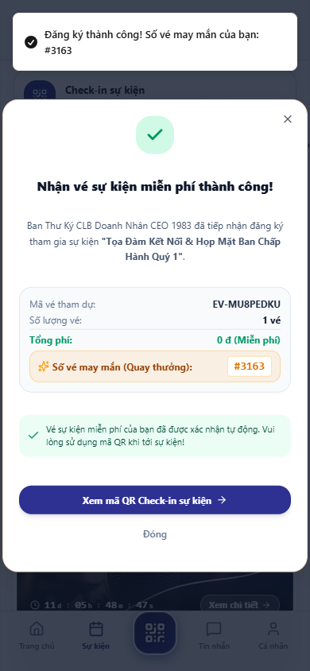
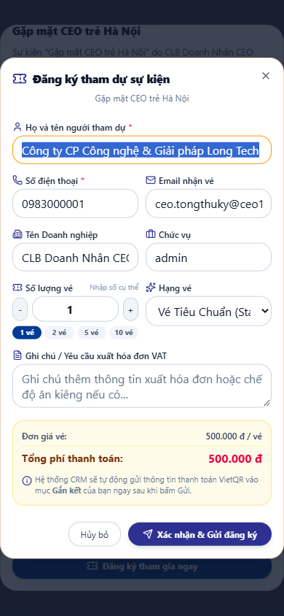
ĐIỂM DANH THÔNG MINH
Vé Điện Tử Thông Minh & Check-in QR Siêu Tốc
Xóa bỏ danh sách giấy điểm danh: Soát vé tại cửa trong 1 giây, kiểm soát 1000+ khách mượt mà
🎟️ Mã QR Pass Mã Hóa Chống Giả Mạo
Mỗi vé phát hành có mã token bảo mật thay đổi theo phiên, ngăn chặn hoàn toàn chụp màn hình chuyển nhượng trái phép.
🎟️ Soát Vé Offline & Realtime
Ban Lễ Tân quét mã bằng camera điện thoại, hệ thống xác thực tức thì và báo âm thanh thành công.
🎟️ Tự Động Cấp Số Ghế & Bàn Tiệc
Vé hiển thị chính xác vị trí bàn (Bàn VIP 1, Bàn 1983-A) theo sơ đồ rạp đã xếp trên CRM.
🎟️ Tự Động Kích Hoạt Quyền Bầu Cử & Quay Số
Hội viên check-in thành công sẽ tự động được đưa vào danh sách hợp lệ để quay số trúng thưởng.
Ứng Dụng Di Động Hiệp Hội · CLB Doanh Nhân CEO 1983 · HanoiBA
Bản Quyền © 2026 CLB Doanh Nhân CEO 1983 · ceo1983.com

Slide 11

TƯƠNG TÁC ĐẠI HỘI
Bầu Cử Trực Tuyến & Quay Số May Mắn Sự Kiện
Tính năng công nghệ tương tác trực tiếp: Bỏ phiếu tín nhiệm minh bạch và Lucky Draw sôi động tại Gala
🗳️ Bỏ Phiếu Bầu Cử Trực Tuyến Minh Bạch
Bầu cử Ban Chấp Hành, biểu quyết nghị quyết đại hội trực tiếp trên điện thoại, thống kê kết quả % thời gian thực.
🗳️ Kiểm Soát Quyền Biểu Quyết Theo Tư Cách
Chỉ hội viên chính thức đã hoàn thành nghĩa vụ niên liễm và đã check-in vào sự kiện mới được bỏ phiếu.
🗳️ Vòng Quay Lucky Draw Hồi Hộp
Hệ thống chọn ngẫu nhiên mã số hội viên may mắn, trình chiếu màn hình LED sân khấu và nổ chuông chúc mừng.
🗳️ Lưu Trữ Biên Bản Điện Tử Bất Biến
Toàn bộ lịch sử biểu quyết được mã hóa lưu vết trên hệ thống để phục vụ đối soát nghị quyết chính thức.
Ứng Dụng Di Động Hiệp Hội · CLB Doanh Nhân CEO 1983 · HanoiBA
Bản Quyền © 2026 CLB Doanh Nhân CEO 1983 · ceo1983.com

Slide 12
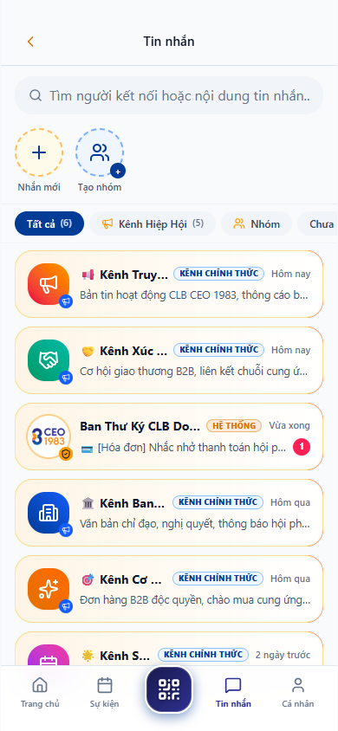
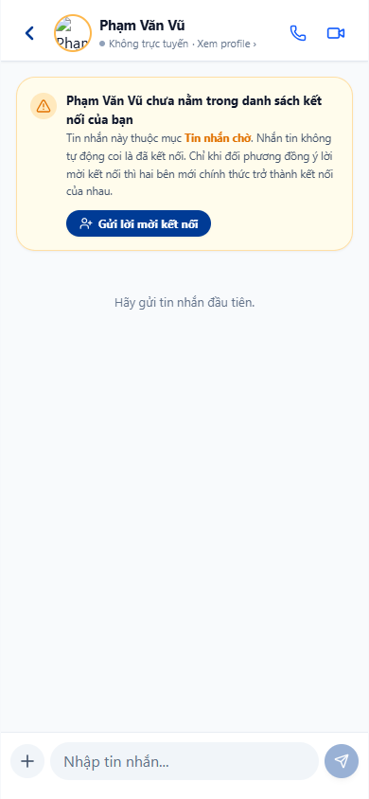
KẾT NỐI KHÔNG GIỚI HẠN
Hộp Thư Doanh Nghiệp & Nhắn Tin 1-1 / Nhóm
Kênh liên lạc chuyên nghiệp độc quyền dành cho các nhà lãnh đạo, không lo trôi tin nhắn quan trọng
💬 Trò Chuyện 1-1 Kín Đáo & Bảo Mật
Gửi tin nhắn riêng tư, trao đổi các điều khoản hợp đồng B2B nhạy cảm giữa hai lãnh đạo doanh nghiệp.
💬 Nhóm Thảo Luận Chuyên Đề & Ban Bệ
Tạo nhóm theo Ban (Ban Tài chính, Ban Xúc tiến, Ban Truyền thông) hoặc nhóm dự án đầu tư cụ thể.
💬 Chia Sẻ Hồ Sơ, Hợp Đồng & Vị Trí
Đính kèm tệp PDF tài liệu, hình ảnh chào hàng và ghim vị trí cuộc hẹn giao thương thuận tiện.
💬 Không Bị Spam Bởi Người Ngoài
Chỉ các hội viên đã được xác thực trong mạng lưới CLB CEO 1983 mới có thể nhắn tin cho nhau.
Ứng Dụng Di Động Hiệp Hội · CLB Doanh Nhân CEO 1983 · HanoiBA
Bản Quyền © 2026 CLB Doanh Nhân CEO 1983 · ceo1983.com

Slide 13
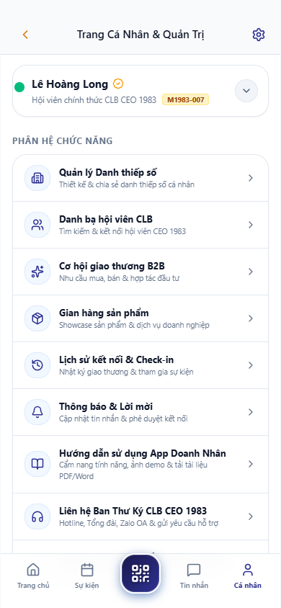
CÁ NHÂN HÓA TRẢI NGHIỆM
Quản Trị Hồ Sơ Cá Nhân & Cài Đặt Bảo Mật
Chủ động quản lý thông tin đại diện, cập nhật avatar trực tuyến và cấu hình quyền riêng tư thẻ số
⚙️ Cập Nhật Avatar & Ảnh Bìa Danh Thiếp
Hệ thống lưu trữ ảnh MinIO HTTPS tự động nén kích thước, đảm bảo tải siêu tốc trên mọi mạng di động.
⚙️ Chỉnh Sửa Hồ Sơ Năng Lực & Kinh Nghiệm
Bổ sung chức danh mới, thành tựu giải thưởng, thông tin website và hotline kinh doanh của doanh nghiệp.
⚙️ Lịch Sử Tham Gia Hoạt Động CLB
Theo dõi hành trình sinh hoạt: Các sự kiện đã tham gia, các giao thương đã kết nối và điểm cống hiến.
⚙️ Quản Lý Mật Khẩu & Phiên Đăng Nhập
Đổi mật khẩu bảo mật, xem danh sách thiết bị đang đăng nhập và đăng xuất từ xa khi cần thiết.
Ứng Dụng Di Động Hiệp Hội · CLB Doanh Nhân CEO 1983 · HanoiBA
Bản Quyền © 2026 CLB Doanh Nhân CEO 1983 · ceo1983.com

Slide 14
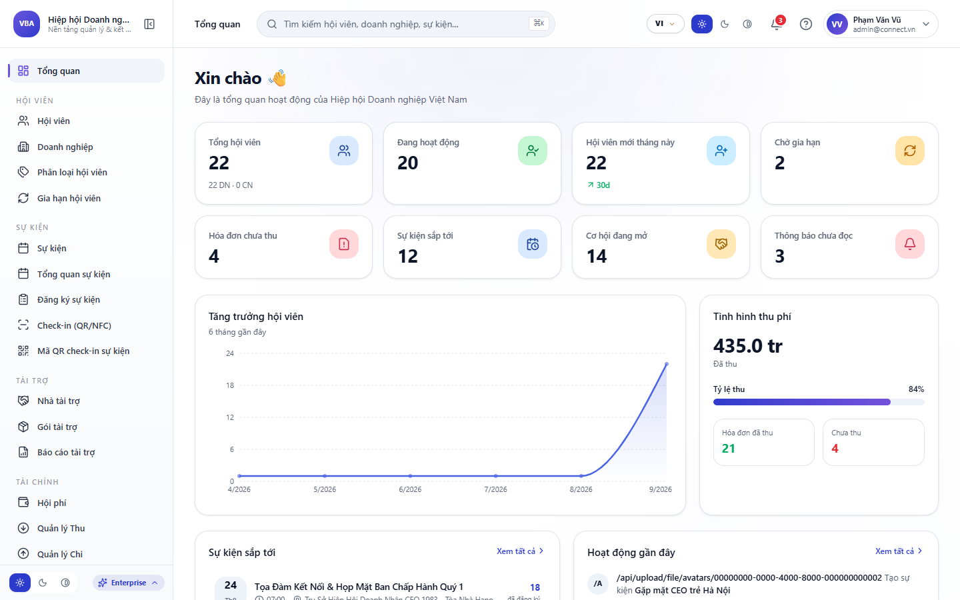

HẠ TẦNG QUẢN TRỊ VẬN HÀNH
Liên Kết Đồng Bộ: Hệ Thống Web CRM Vận Hành Phía Sau
Tuy tách biệt hoàn toàn về giao diện người dùng, App Hiệp hội và Web CRM liên kết 100% chức năng & dữ liệu thời gian thực
🖥️ Tách Biệt Giao Diện - Tối Ưu Hóa Từng Trải Nghiệm
Mobile App thiết kế tối ưu chạm vuốt, tiện ích bỏ túi cho Hội viên. Web CRM thiết kế dạng Dashboard chuyên sâu đa màn hình cho Ban Quản Trị.
⚡ Hội Viên Thao Tác -> CRM Tiếp Nhận & Thẩm Định
Hội viên đăng ký thẻ, đăng cơ hội kinh doanh, đăng sản phẩm hay mua vé sự kiện trên App -> Dữ liệu đổ về CRM tức thì để Ban Thư Ký xét duyệt.
🔄 CRM Phê Duyệt -> Đẩy Tức Thời Xuống Mobile App
Khi CRM duyệt cấp thẻ VIP, mở bán vé sự kiện hay thông qua cơ hội B2B -> Tự động kích hoạt quyền lợi và thông báo đẩy xuống App hội viên ngay lập tức.
🛡️ Cơ Sở Dữ Liệu Đồng Nhất & Bảo Mật Tuyệt Đối
Cùng chung hạ tầng Database PostgreSQL chuyên nghiệp, không sao chép dữ liệu rời rạc, chống sai lệch thông tin hội viên giữa các phòng ban.
Ứng Dụng Di Động Hiệp Hội · CLB Doanh Nhân CEO 1983 · HanoiBA
Bản Quyền © 2026 CLB Doanh Nhân CEO 1983 · ceo1983.com

Slide 15
AN TOÀN THÔNG TIN
Kiến Trúc Kỹ Thuật Hiện Đại & Chuẩn Bảo Mật HTTPS
Hạ tầng microservices container hóa trên Docker, mã hóa SSL toàn diện cho cả Web và Ứng dụng di động
🔒 100% Chuẩn Bảo Mật HTTPS/SSL
🔒 Kiến Trúc Microservices Docker
Toàn bộ API và giao diện Web/App vận hành trên chứng chỉ SSL bảo mật cao, chống nghe lén và tấn công man-in-the-middle.
Đóng gói độc lập cho từng dịch vụ: Frontend Nitro Server, Backend NestJS API và Lưu trữ phân tán MinIO S3.
🔒 Cơ Sở Dữ Liệu PostgreSQL Độc Lập
🔒 Native Wrapper Capacitor iOS/Android
Hệ quản trị dữ liệu quan hệ mạnh mẽ, đảm bảo tính toàn vẹn ACID, sao lưu tự động định kỳ hàng ngày.
Gói ứng dụng di động chính thức cài đặt trên App Store và Google Play, tận dụng tối đa phần cứng camera, NFC và sinh trắc học.
Ứng Dụng Di Động Hiệp Hội · CLB Doanh Nhân CEO 1983 · HanoiBA
Bản Quyền © 2026 CLB Doanh Nhân CEO 1983 · ceo1983.com

Slide 16
TỔNG KẾT & LỘ TRÌNH ĐỒNG HÀNH
NÂNG TẦM VỊ THẾ HIỆP HỘI THỜI KỲ KINH TẾ SỐ
01
02
03
Đoàn Kết & Gia Tăng Giá Trị
Minh Bạch & Vận Hành Chuyên Nghiệp
Sẵn Sàng Mở Rộng Quy Mô Lớn
Mỗi hội viên khi gia nhập CLB CEO 1983 đều sở hữu công cụ kết nối số hóa quyền năng, thúc đẩy doanh thu thực tế cho doanh nghiệp.
Toàn bộ sinh hoạt, điểm danh, tài chính quỹ hội được số hóa và kiểm soát tự động, loại bỏ hoàn toàn các tranh cãi thủ công.
Kiến trúc sẵn sàng mở rộng đón nhận hàng nghìn hội viên mới từ khắp các tỉnh thành trên cả nước và quốc tế.
CLB Doanh Nhân CEO 1983 · Trực thuộc Hội Doanh Nhân Trẻ Hà Nội (HanoiBA) · ceo1983.com

